Slide 1
作ってみよう
つく
Notes:
作り方の説明書きを読んでみましょう。

Slide 2
〇 生活の中でいろいろな物
の作り方や使い方を目に
することがあります。
〇 料理の作り方（レシピ）を
読んでみましょう。
せいかつ なか もの
つく かた つか かた め
りょう り つく かた
よ
Notes:
生活の中でいろいろな物の作り方を目にすることがあります。
たとえば、工作をするとき、作り方の手順がありますね。
テレビやゲーム機などの電化製品にも、説明書があって、使い方が書いてあります。
今日は、料理の作り方（レシピ）を読んでみましょう。

Slide 3
や つく かた
焼きそばの作り方
ざい りょう ふたり ぶん
材料 ＜2人分＞
や ふた たま
はん ふくろ
焼きそばのめん ２玉
もやし 半袋
まい
ほん
キャベツ ２枚
ウインナー ４本
はん ぶん
てき りょう
にんじん 半分
ソース 適量
たま はん ぶん
あぶら てき りょう
玉ねぎ 半分
サラダ油 適量
Notes:
焼きそばの作り方
材料 二人分
焼きそばの麺 二玉
キャベツ 二枚
にんじん 半分
玉ねぎ 半分
もやし 半袋
ウインナー 四本
ソース 適量
サラダ油 適量

Slide 4
りょう り まえ
◆料理をする前に◆
て
〇 よく手をあらいましょう。
〇 野菜を水あらいしましょう。
や さい みず
Notes:
料理をする前に
よく手を洗いましょう
野菜を水洗いしましょう。

Slide 5
つく かた
◆作り方◆
た おお
①キャベツは食べやすい大きさに、
にんじんは細切り、玉ねぎはくし切りにします。
ウインナーはスライスします。
ほそ ぎ たま ぎ
Notes:
作り方
①キャベツは食べやすい大きさに、にんじんは細切り、玉ねぎはくし切りにします。
ウインナーはスライスします。

Slide 6
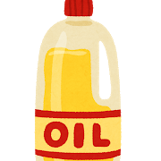
つく かた
◆作り方◆
あぶら
②フライパンに、うすくサラダ油をひきます。
フライパンが温まったら、ウインナーをいため
ます。
火が通ったら、一度、皿に取り出します。
あたた
ひ とお いち ど さら と だ
Notes:
作り方
②フライパンに、薄くサラダ油をひきます。
フライパンが温まったら、ウインナーを炒めます。
火が通ったら、一度、皿に取り出します。

Slide 7
つく かた
◆作り方◆
あぶら や
③フライパンに、うすくサラダ油をひき、焼きそば
のめんを、中火で３０秒ほどいためます。
そこに野菜を入れ、少し水を入れます。
フライパンにふたをして、１分ほどむし焼きに
します。
ちゅう び びょう
や さい い すこ みず い
ぷん や
Notes:
作り方
③フライパンに、薄くサラダ油をひき、焼きそばの麺を中火で30秒ほど炒めます。
そこに野菜を入れ、少し水を入れます。
フライパンに蓋をして、１分ほど蒸し焼きにします。

Slide 8
つく かた
◆作り方◆
や さい
④野菜がやわらかくなったら、フライパンにウイ
ンナーをもどして、３０秒ほどいためます。
びょう
Notes:
作り方
④野菜が柔らかくなったら、フライパンにウインナーを戻して、30秒ほど炒めます。

Slide 9
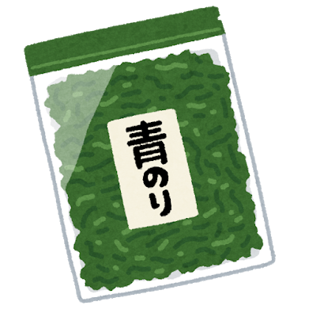
つく かた
◆作り方◆
ぜん たい あ
⑤ソースをかけて、全体をよくまぜ合わせます。
皿にもりつけて、お好みで、紅ショウガや青の
りをそえます。
さら この べに あお
Notes:
作り方
⑤ソースをかけて、全体をよく混ぜ合わせます。
皿に盛り付けて、お好みで、紅ショウガや青のりを添えます。

Slide 10
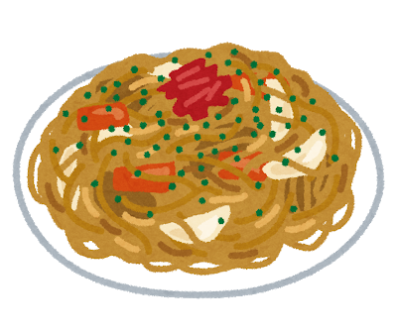
できあがり
ピーマンやしめじを入れてもおいしいよ。
い
Notes:
焼きそばのできあがりです。
家の人と相談して、機会があれば作ってみましょう。
ピーマンやしめじなど、他の野菜を使うレシピもあります。
料理の本やインターネットで調べてみるのもいいですね。

